Slide 1
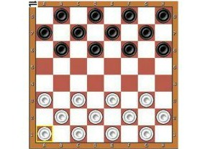
ИСТОРИЯ ШАШЕК
Подготовила воспитатель
первой квалификационной категории
АОУ №13 «В гостях у сказки» Дымова И.В.

Slide 2
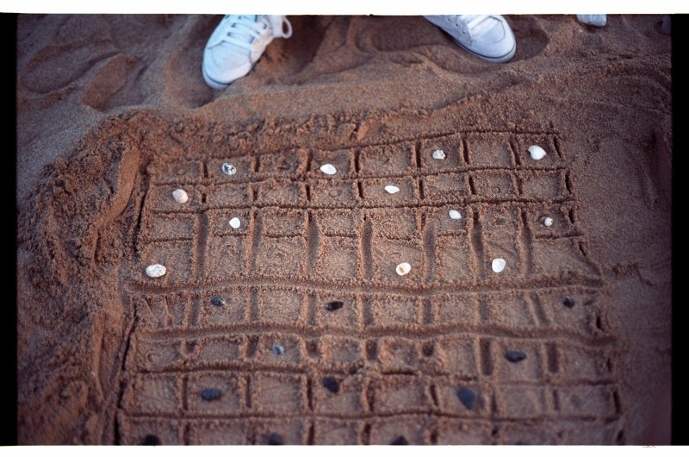
Игры похожие на шашки, которые велись на поле с нанесённой на ней сеткой и одинаковыми фигурами, известны с глубокой древности.

Slide 3
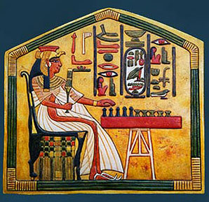
Первые шашки появились в Древнем Египте .

Slide 4
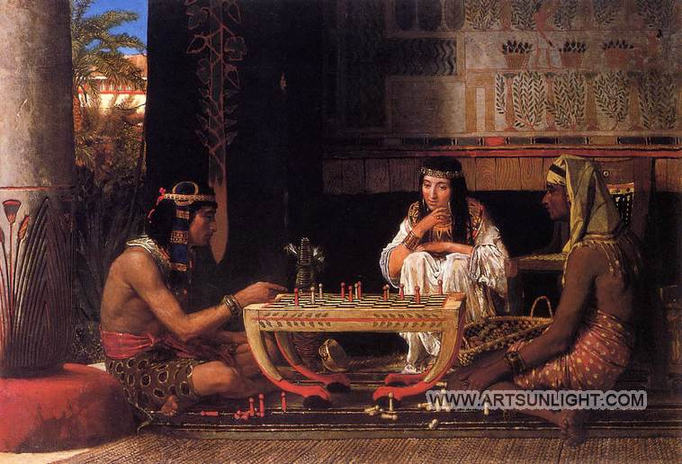
Египтяне считали, что игру в шашки выдумал бог мудрости Тот.
Эта игра была привилегией умных и терпеливых.

Slide 5
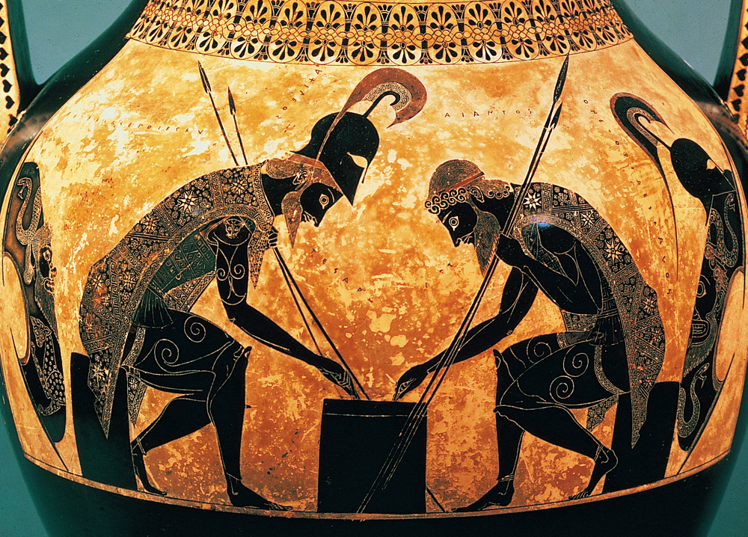
В Древней Греции игра в шашки, считалась игрой хитрых и находчивых !

Slide 6
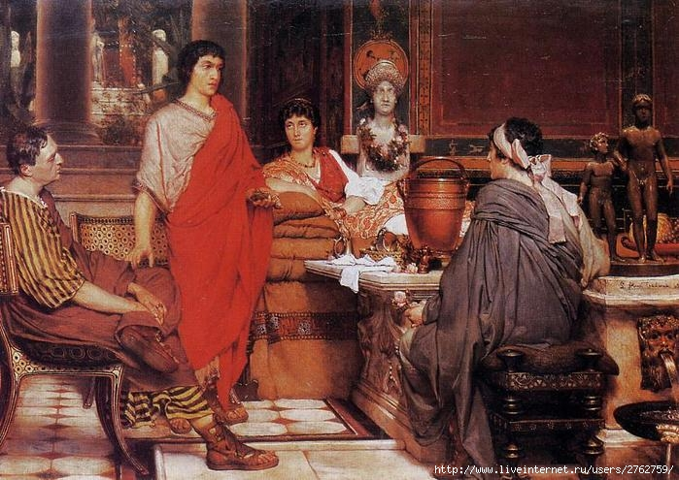
В Древнем Риме ( римские шашки ) - «Латрункули» пользовалась большой популярностью среди римских солдат!

Slide 7
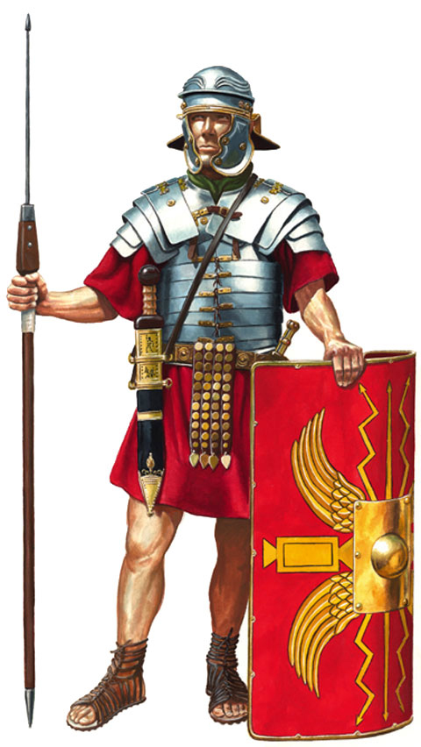
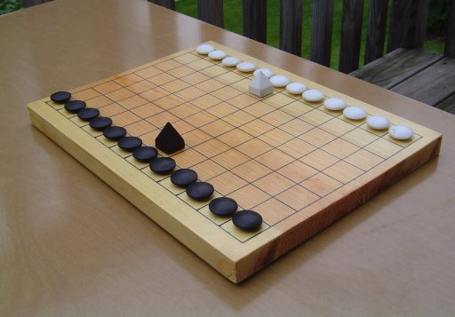

Slide 8
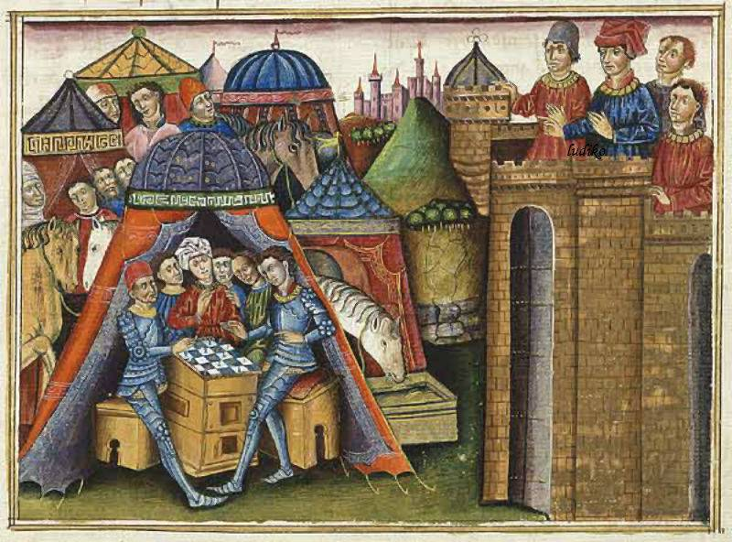
В средние века, каждый рыцарь в Европе, должен был уметь играть в шашки - это было частью его воспитания.

Slide 9
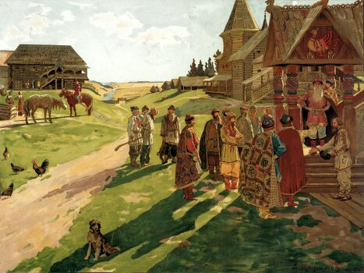
В Древней Руси шашки «Тавлеи» появились в X веке.
Их изготовляли из различных материалов — из дерева, глины, костей и камня.

Slide 10
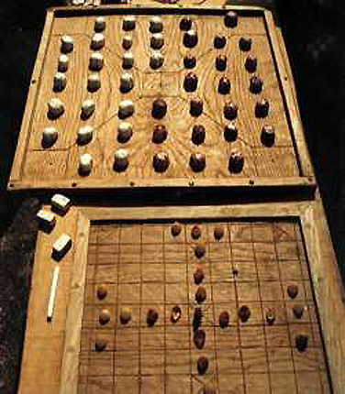
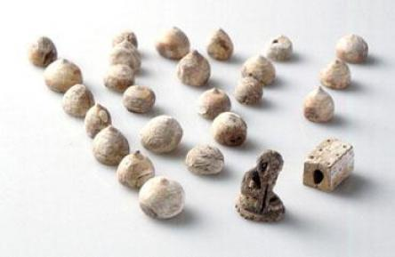
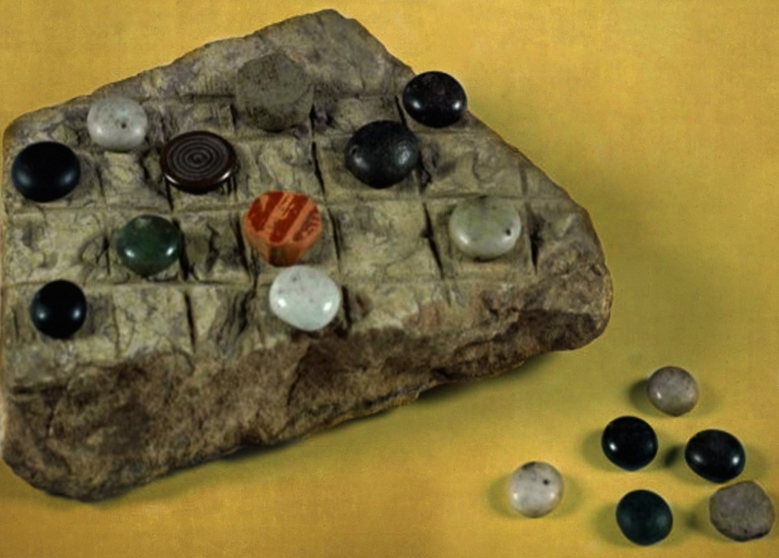
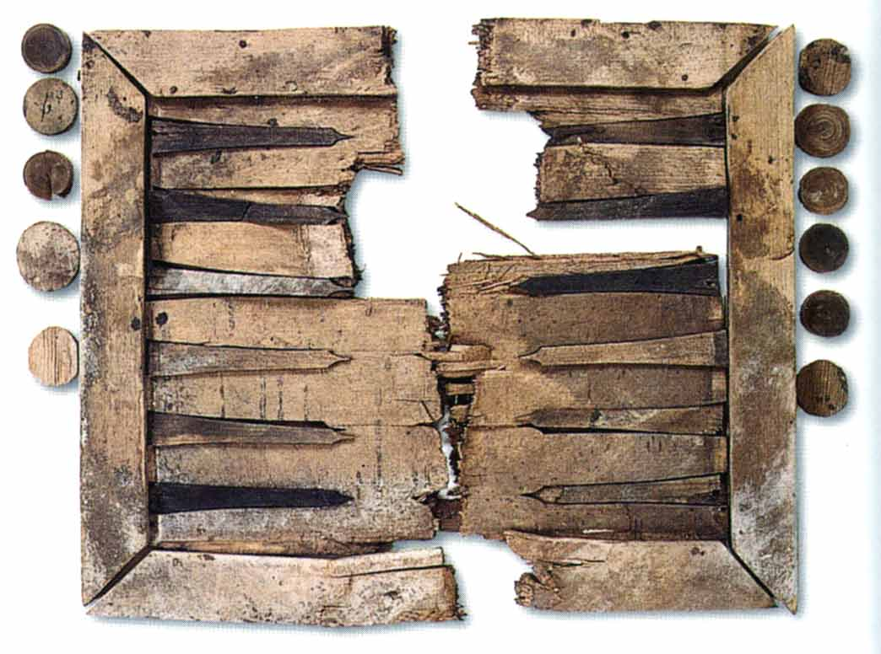

Slide 11
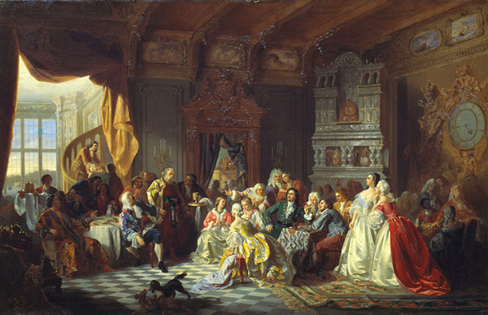
Во времена Петра I шашки входили в программу ассамблей.
Сам император, Петр Алексеевич, слыл заядлым и очень сильным игроком.

Slide 12
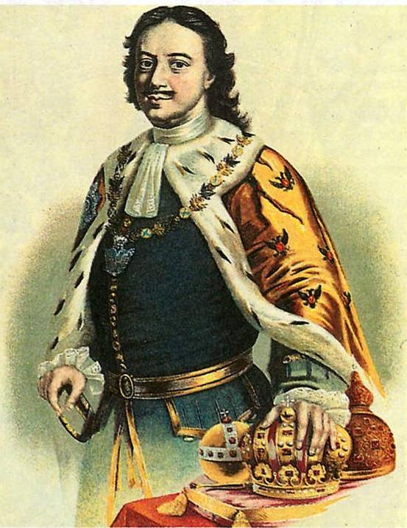

Slide 13
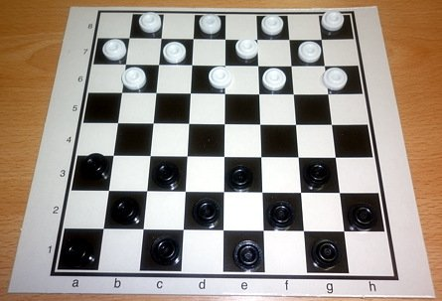
РУССКИЕ ШАШКИ
64 клетки , по 12 шашек у каждого игрока в три ряда по четыре шашки.

Slide 14
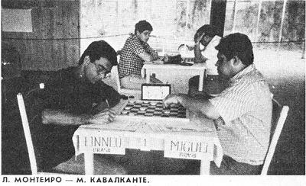
Популярность шашек росла во всем мире!
В Италии, в 1985 г. был организован первый международный чемпионат.

Slide 15
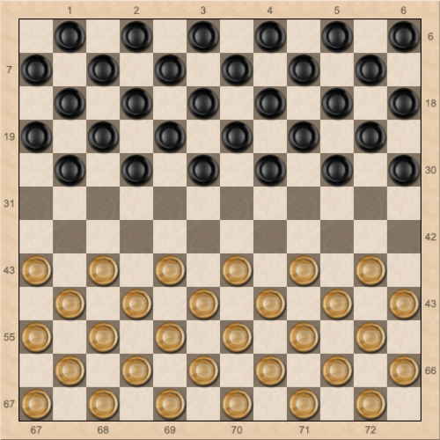
МЕЖДУНАРОДНЫЕ ШАШКИ
(100 – клеточные шашки)

Slide 16
ПРАВИЛА ИГРЫ
Играют в шашки на квадратной доске, разделенной на белые и черные клетки. Играют 2 соперника, у одного белые, а другого черные шашки. Соперники сражаются в честном бою! Самые умные, честные, терпеливые и находчивые одерживают заслуженную победу в турнире!

Slide 17
Успеха и удачи всем участникам «Шашечного турнира -2016!»

